Slide 1
平成28年度がんの教育総合支援事業
「がんについて学ぶ授業」
大阪府立山本高等学校
平成2８年１１月１１日

Slide 2
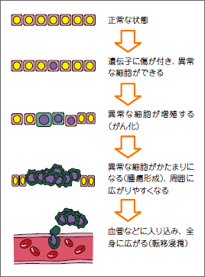
がんってどんな病気?
健康な人の体でも毎日、多数の
がん細胞が発生している！
そうか
がん
は、
でも、がんにならいのは・・・
体の中で異常な細胞が
がん細胞のほとんどは、
自然に死滅。
免疫細胞に攻撃される。
増えてしまう病気
なんや！
免疫力が弱っていると・・・
国立がん研究センターがん情報サービス より引用
Notes:
・人の体は60兆個もの細胞からできている。
・毎日数千個の細胞が死に、代わりに新しい細胞がコピーされて生まれていく。
・遺伝子の傷などでできるがん細胞は 1日5000個も。
・免疫が加齢などにより低下すると、がん細胞を死滅させることが難しくなる。

Slide 3
日本人
死因
の
がん
心疾患
厚生労働省 平成27年人口動態統計より
Notes:
・がんは１９８１年から、日本人の死因1位である。
・日本人の死因の三割はがんである。

Slide 4
生涯で１００人のうち何人が
がんにかかるでしょうか？
１． 約３０人
２． 約５０人
３． 約７０人
そうか
がん
は、
2人に１人がかかる
身近な病気
なんや！
正解） ２． 約５０人
国立がん研究センターがん情報サービス「がん登録・統計」より ２０１２年データに基づく累積り患のリスク
Notes:
・がんは国民の二人に一人がかかる身近な病気であることがわかる。

Slide 5
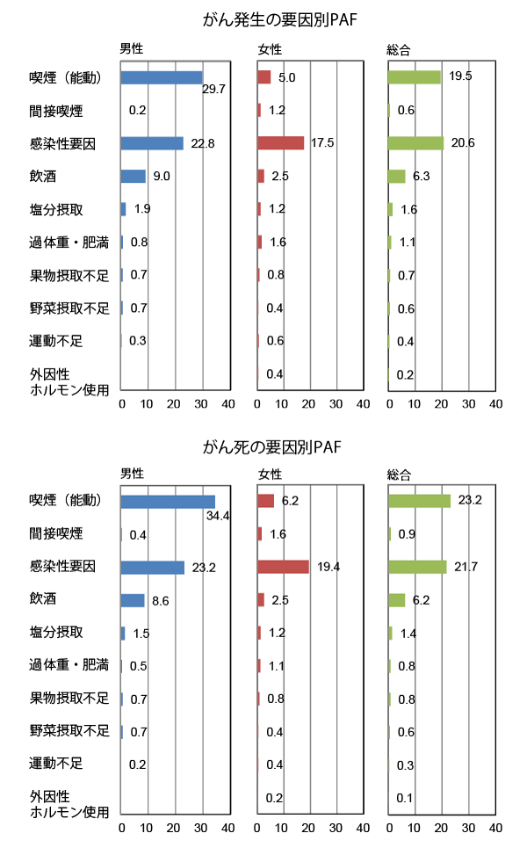
がんの主な要因
そうか
がんの要因
は、
生活習慣に関係する
ものが多い
んや！
国立がん研究センター 科学的根拠に基づくがん予防（平成28年7月時点の
最新のエビデンスに基づいて作成の冊子）から引用
Notes:
・がんの原因の多くが生活習慣に関係することがわかる。
・小児がんは生活習慣が原因となるものではない。

Slide 6
我が国における主ながんの
り患数
そうか
がんの種類
は、
 | 1位 | 2位 | 3位 | 4位 | 5位
男性 | 胃 | 大腸 | 肺 | 前立腺 | 肝臓
女性 | 乳房 | 大腸 | 胃 | 肺 | 子宮
いっぱいあるんや
で…
予防は？ 治療は？
死亡数
そや！
専門のお医者さんに
 | 1位 | 2位 | 3位 | 4位 | 5位
男性 | 肺 | 胃 | 大腸 | 肝臓 | すい臓
女性 | 大腸 | 肺 | 胃 | すい臓 | 乳房
きいてみよ！
2012年 地域がん登録全国推計によるがんり患データ
2014年 人口動態統計によるがん死亡データ

Slide 7
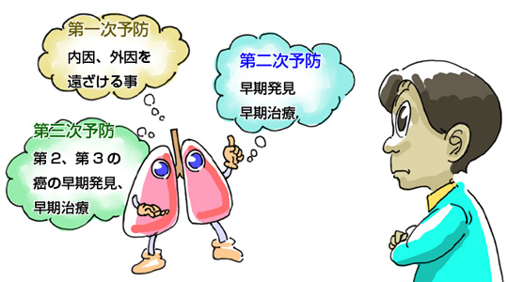
がんの予防
健全な生活習慣
・禁煙・節酒
・バランスの良い食事
・適度な運動
検診
フォローアップ
健全な生活習慣の維持

Slide 8

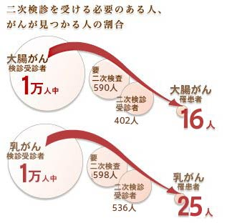
●各種がん検診の成績 2014年度
部位 | 受診者数 | 発見 がん数 | がん 発見率(％)
胃 | 2,368,310 | 3,073 | 0.13
子宮頸 | 1,316,047 | 172 | 0.01
子宮体 | 26,896 | 36 | 0.13
乳房 | 1,241,998 | 2,989 | 0.24
肺 | 3,365,155 | 1,599 | 0.05
大腸 | 2,490,927 | 3,884 | 0.16
甲状腺 | 28,474 | 5 | 0.02
前立腺 | 423,851 | 1,763 | 0.42
肝胆膵腎 | 330,727 | 167 | 0.05
総計 | 11,592,385 | 13,688
0.12
2014年度の受診者総計は1159万2385人

Slide 9
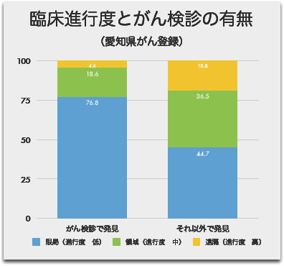
愛知県がんセンター 研究所
進行
進行
早期
早期
がん検診でがんが見つかった人は、早期で見つかっている方の
割合が、がん検診以外でがんが見つかった人よりも高い。
早期で見つけるには、がん検診を受けるのが効率的。

Slide 10
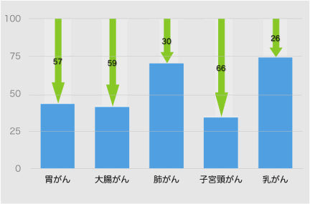
愛知県がんセンター 研究所
ある部位に対するがん検診を受けることで、受けないよりも何％、その部位のがんで死ぬ確率が下がるかを示しています。

Slide 11
がんの治療法
三つの柱
＊ 手術療法
＊ 放射線療法
＊ 化学療法（抗がん剤）
（＊ がん免疫療法 今話題のオプジーボ等）
四つ目の柱
＊ 緩和ケア （苦痛を和らげる治療）

Slide 12
がんの治療法
三つの柱
＊ 手術療法
＊ 放射線療法
＊ 化学療法（抗がん剤）
（＊ がん免疫療法 今話題のオプジーボ等）
→四つの柱
＊ 緩和ケア （苦痛を和らげる治療）

Slide 13
手術療法
●拡大手術
（周囲の組織、リンパ節を含めて広範囲に切除する）
・・・癌の手術の主流である（であった）
→ 早期の癌は、そこまで大きく取らなくても
治ることが分かってきた
◎縮小手術 [低侵襲手術、 臓器（機能）温存手術）]
・・・ 傷を小さくして、術後の回復を早めたり、痛みを少なくする。
できるだけ臓器を残して、その機能を温存する
腹（胸）腔鏡手術
内視鏡手術
ロボット手術

Slide 14
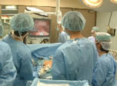
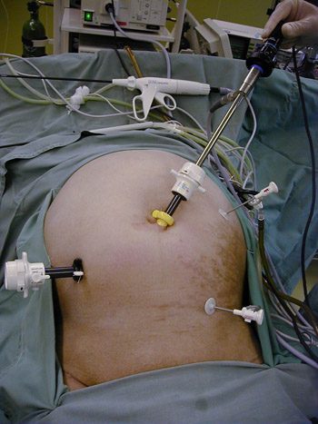
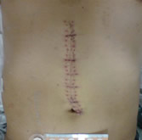
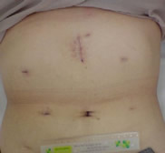
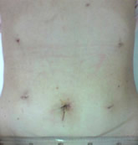
腹腔鏡手術
腹腔鏡手術
(直後）
腹腔鏡手術 (半年後）
開腹手術

Slide 15
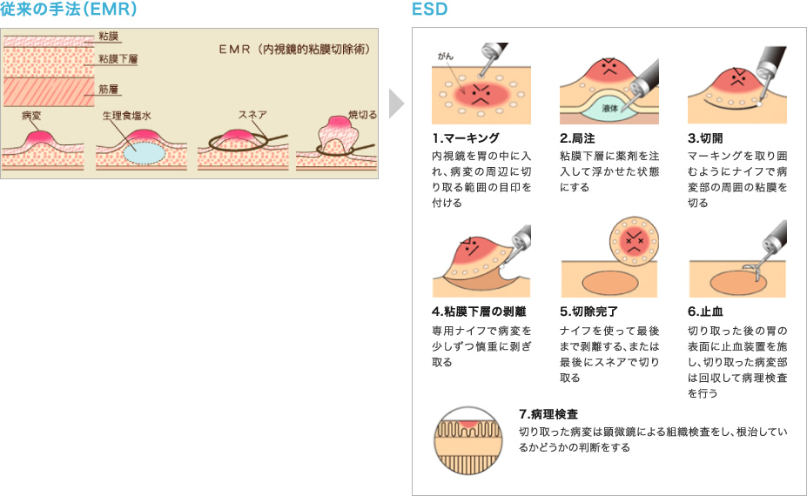
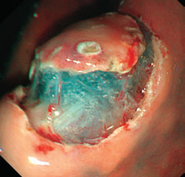
内視鏡手術
(内視鏡的粘膜切除術）
(内視鏡的粘膜下層剥離術）

Slide 16
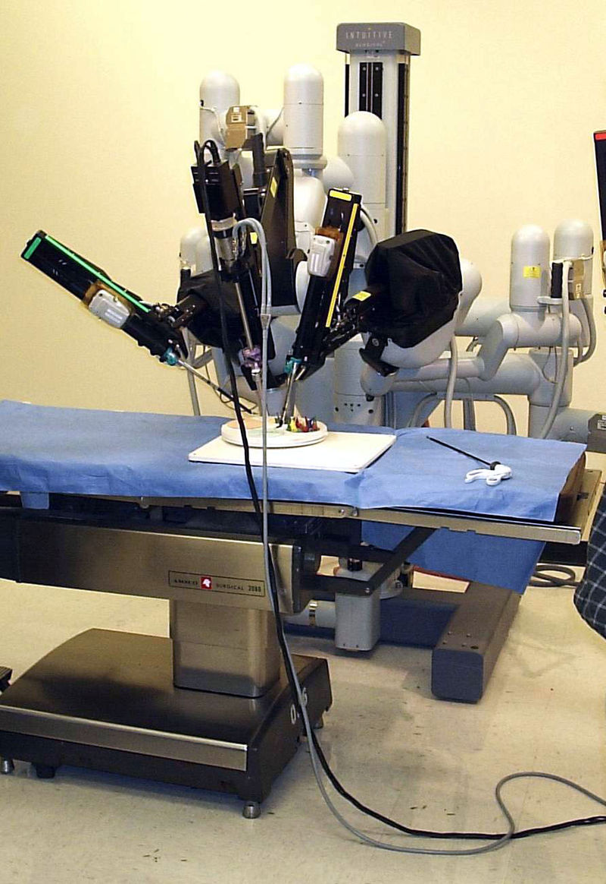
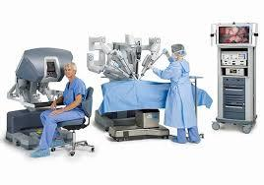
ロボット手術 (ダビンチ）

Slide 17
がんの治療法
三つの柱
＊ 手術療法
＊ 放射線療法
＊ 化学療法（抗がん剤）
（＊ がん免疫療法 今話題のオプジーボ等）
→四つの柱
＊ 緩和ケア （苦痛を和らげる治療）

Slide 18
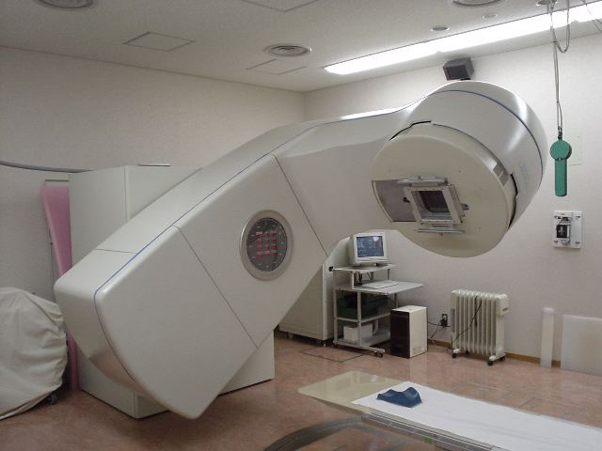
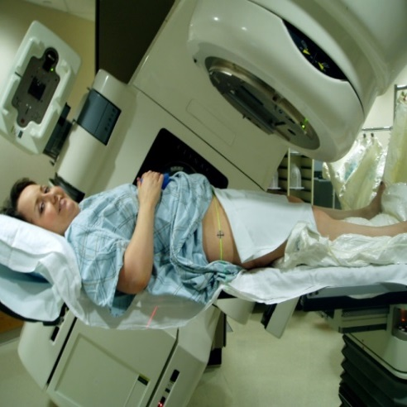
放射線療法
以前は「がん治療＝手術療法」
➡近年では、放射線療法の進歩により、がんによっては、
早期であれば、手術とほぼ同等な効果が得られている。
リニアック - X線, 電子線：最も多く用いられる放射線治療機器
＊高精度放射線治療：物理的に放射線を腫瘍に集中させる
強度変調放射線治療 intensity-modulated radiotherapy ; IMRT
コンピューターにより、腫瘍に近接する正常構造の線量のみを下げて
放射線を投与する方法

Slide 19
がんの治療法
三つの柱
＊ 手術療法
＊ 放射線療法
＊ 化学療法（抗がん剤）
（＊ がん免疫療法 今話題のオプジーボ等）
→四つの柱
＊ 緩和ケア （苦痛を和らげる治療）

Slide 20
化学療法(抗癌剤治療）
●抗がん剤には、癌細胞の増殖を抑えたり、再発や転移を
防ぐ効果がある。
●手術治療や放射線治療が、癌に対する直接的・局所的
な治療であるのに対し、化学療法では、より広い範囲に
治療の効果が及ぶことが期待できる。
●抗がん剤単独で治療を行うこともあれば、手術治療や
放射線治療などの他の治療とを組み合わせて行うこと
もある。
●最近では、新しい抗がん剤や副作用を抑える薬と長期
間の投与に適した医療機器を組み合わせることにより、
仕事を続けながら外来で治療を行う人が増えている。
➡外来（通院）化学療法

Slide 21
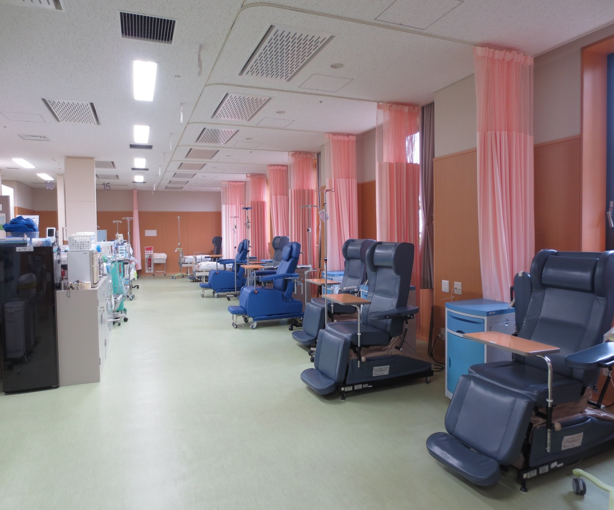
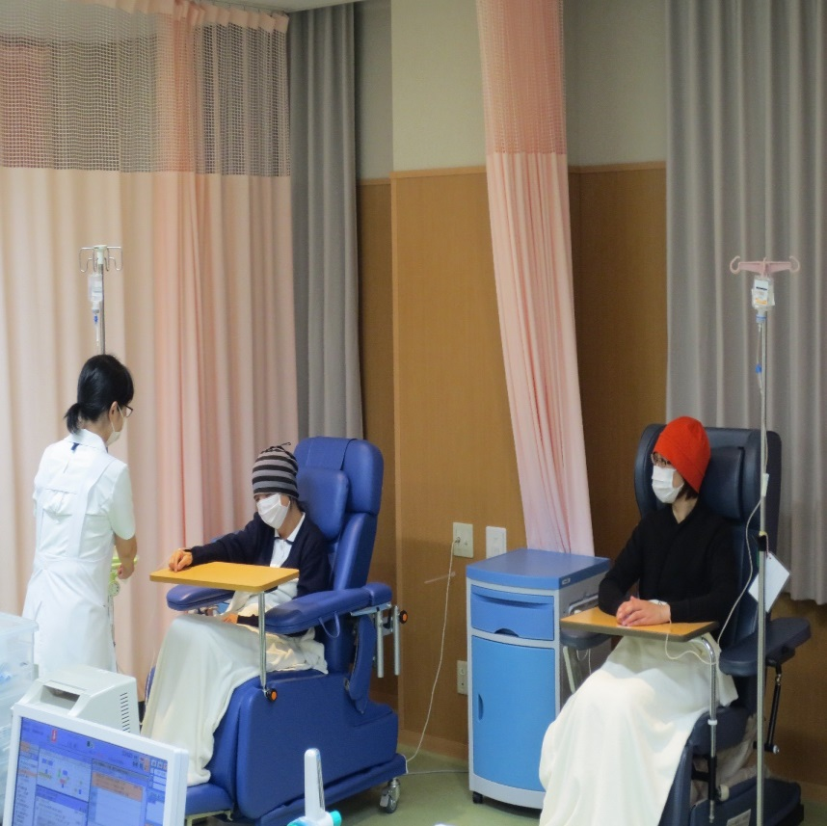

Slide 22
大きな問題➡副作用
●がん細胞は細胞分裂が活発なため、正常細胞に比し、抗がん剤
の作用を受けやすい。
●正常細胞でも、骨髄の造血細胞や口腔粘膜、消化管粘膜、
根細胞などは頻繁に細胞分裂をしているため、抗がん剤の作用を
受けやすい。
●造血細胞が傷ついて充分に分裂・増殖できなくなると、赤血球や
白血球、血小板などが作られなくなり、貧血や深刻な感染症、出血
などを引き起こす。
●毛根細胞➡脱毛 口腔粘膜➡口内炎、消化管粘膜➡吐き気や下痢
●特に起こりやすい副作用は吐き気、脱毛、白血球の減少など。
●副作用の起こりやすさは抗がん剤の種類によって違い、個人差がある。

Slide 23
がんの治療法
三つの柱
＊ 手術療法
＊ 放射線療法
＊ 化学療法（抗がん剤）
（＊ がん免疫療法 今話題のオプジーボ等）
→四つの柱
＊ 緩和ケア （苦痛を和らげる治療）

Slide 24
緩和ケア
がん患者さんは、
●がん自体の症状のほかに、治療の副作用として
の症状
●痛み、倦怠感などのさまざまな身体的な症状や、
●落ち込み、悲しみなどの精神的な苦痛
を経験します。
「緩和ケア」は、がんと診断されたときから行う、身体的・精神的な苦痛をやわらげるためのケアです。

Slide 25



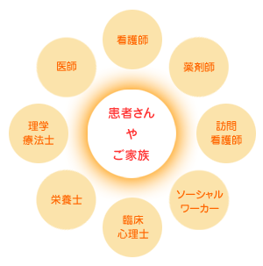


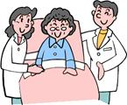

高度で良質な緩和ケアを提供するためには
チーム医療の遂行が不可欠
Notes:
他職種によるチーム医療および委員会で、当院の医療の質の向上に尽力している

Slide 26
がん患者のケアと生活の質（QOL)
最近、医療とくにがん治療に関して、クオリティ・オブ・ライフ（Quality Of Life、略してＱＯＬ）という考え方が提唱されています
ＱＯＬは「生活の質」「生命の質」などと訳され、患者さんの身体的な苦痛を取り除くだけでなく、精神的、社会的活動を含めた総合的な活力、生きがい、満足度を高めようという意味があります。
がん患者のQOLが低下する原因
肉体面・・・痛み、拘束、身体的消耗
精神面・・・不安、絶望感、恐怖、自尊心の低下
社会面・・・休職や失業など経済的な問題、人間関係の変化、
これらの原因に対して、医療従事者はもちろん、社会や家族や友人が一緒になってサポートする必要がある

Slide 27
最後に
今や、二人に一人ががんになり、.三人に一人ががんで
亡くなる時代 ⇒がんに向き合いがんと共に生きる社会
●がんに対する正しい知識を身に付け、がん患者やその
家族の気持ちや立場を理解し、思いやりの心で接しよう。
●がん患者が、生き生きと日常生活を続けられ、治療を受け
ながらも、仕事をしていける社会をみんなで作っていこう。
喫煙、酒の飲み過ぎ、運動不足、肥満、野菜や果物
不足、塩分の取りすぎなどの生活習慣が将来がんになる
可能性を高めます。日ごろから、健康的な生活習慣を心
がけ、がんの予防に努めよう。

